Slide 1
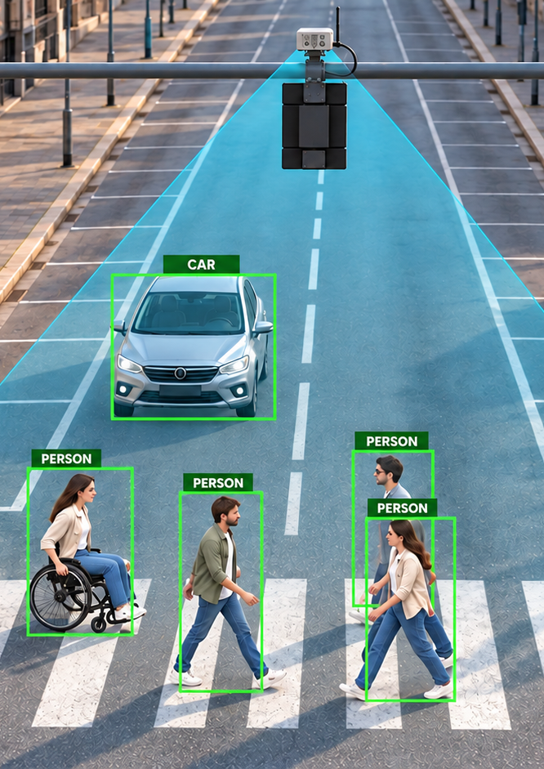
HACKTURIN 2026
CrossSense
Un attraversamento che osserva la scena
Prototipo di controllo semaforico logico su Arduino UNO Q
GALILEO MAKERS
Illustrazione del concept
Notes:
Apertura: CrossSense osserva una scena di attraversamento e applica regole di controllo su semafori logici nella dashboard. Il progetto è un prototipo per HackTurin, non un impianto stradale.
L’immagine di copertina è un’illustrazione del concept fornita dal team: Immagine iniziale presentazione.jpeg. Non è una cattura di un attraversamento reale né una misura di accuratezza. Perimetro: README.md e docs/architecture.md.

Slide 2

CROSSSENSE / IL PROBLEMA
La scena cambia mentre il semaforo decide
Qualcuno aspetta
La richiesta di attraversare nasce sul marciapiede.
Veicoli in avvicinamento
Un veicolo può arrivare mentre le persone attraversano.
Qualcuno è sulle strisce
Una persona può aver bisogno di più tempo per finire.
SCENARIO SINTETICO
GALILEO MAKERS · HACKTURIN 2026
02
Notes:
Il problema che il prototipo affronta è la coesistenza di persone in attesa, veicoli in arrivo e strisce occupate. Queste condizioni cambiano mentre il controller valuta la fase successiva.
Gli attori dei replay sono preregistrati e non reagiscono ai semafori calcolati. Un conflitto durante verde veicoli è quindi possibile e serve a dimostrare la protezione logica. Non sostenere che CrossSense riduca incidenti misurati. Fonti: README.md, docs/architecture.md. Immagine: assets/Composition_yolo_test.jpg.

Slide 3
CROSSSENSE / LA SOLUZIONE
La scena guida la scelta della fase
01
02
03
04
Osserva
Interpreta
Decide
Mostra
Replay MP4 locale o telecamera CAM0 avviata manualmente
Riconosce persone e veicoli nelle zone configurate
La STM32 valuta attesa, occupazione e anomalie
La dashboard rende leggibili fase, tempi e dati
Visione e controllo restano separati. Le luci del semaforo sono simulate nella dashboard.
GALILEO MAKERS · HACKTURIN 2026
03
Notes:
Replay è la modalità iniziale e non parte automaticamente. La telecamera CAM0 è una sorgente alternativa avviata manualmente; usa ROI separate che vanno salvate sul frame live prima di inviare osservazioni valide alla MCU.
Entrambe le sorgenti usano YOLO, ByteTrack, ROI, Bridge e lo stesso controller C++. Il browser mostra lo stato e invia richieste, ma non decide la fase. Fonti: README.md, docs/architecture.md.

Slide 4

CROSSSENSE / VISIONE
Quattro zone danno significato al video
01
Attesa sinistra e destra
Presenza e permanenza dei pedoni
02
Attraversamento
Occupazione osservata delle strisce
03
Approccio veicoli
Presenza nella corsia di arrivo
Tracking, attesa media, direzione e immobilità alimentano le metriche della sessione.
FRAME ANNOTATO DURANTE IL COLLAUDO UNO Q
GALILEO MAKERS · HACKTURIN 2026
04
Notes:
La visione locale usa YOLO26n e ByteTrack. Le ROI sono quattro: attesa sinistra, attraversamento, attesa destra e approccio veicoli. L’editor consente di modificarle e salvarle; replay e telecamera hanno configurazioni separate.
Le metriche comprendono completamenti per direzione, persone in attesa, attesa osservata e un segnale sperimentale di immobilità. I conteggi sono osservazioni della pipeline, non conteggi certificati né transiti fisici completi. Fonte: README.md, docs/architecture.md. Screenshot: .local/dashboard-unoq.png.

Slide 5
CROSSSENSE / CONTROLLO
Il controller reagisce a richieste e anomalie
01
Attesa rilevata
Dopo 800 ms nasce una richiesta pedonale automatica.
STATO PROTETTO
Conflitto osservato o dati scaduti
02
Fase pedonale
Verde di 5 s, oppure 8 s con richiesta accessibile.
Entrambi i segnali logici diventano rossi. Il recupero richiede osservazioni valide e libere.
03
Sgombero
Il verde veicoli attende una scena osservata libera.
Disponibili anche richiesta manuale e priorità veicolare simulata, sempre subordinate alla protezione.
GALILEO MAKERS · HACKTURIN 2026
05
Notes:
La richiesta automatica nasce dopo 800 ms di permanenza nelle zone di attesa; un gruppo viene riarmato dopo 1 s senza utenti in attesa. Il verde veicoli ha minimo di 5 s con veicoli presenti o 1 s se l’approccio è libero, prima di una richiesta pedonale. Seguono giallo e tutto rosso.
Il verde pedonale dura 5 s o 8 s con richiesta accessibile esplicita. La priorità veicolare è una richiesta simulata limitata a 5 s e non supera la protezione. Occupazione durante verde/giallo veicoli, dato invalido o vecchio e timeout di sgombero portano a stato protetto. Fonte: docs/architecture.md e README.md.

Slide 6

CROSSSENSE / DASHBOARD
Cosa misura e mostra la dashboard
Persone in attesa
Rilevate nelle zone laterali
Da destra a sinistra
Conteggio dei transiti osservati
Strisce occupate
Presenza durante l’attraversamento
Attesa media
Tempo dei pedoni prima del transito
Storico del semaforo
Eventi e cambi di fase registrati
Verde residuo
Tempo rimanente della fase
GALILEO MAKERS · HACKTURIN 2026
06
Notes:
La schermata è stata acquisita il giorno della revisione avviando il server locale con un replay e lo stesso sketch C++ compilato nativamente su PC; non è una schermata della UNO Q. Il percorso UNO Q è collaudato separatamente.
Evidenziare sei capacità: persone in attesa nelle zone laterali, conteggio osservato dei transiti da destra a sinistra, occupazione delle strisce, attesa media dei pedoni, storico degli eventi del semaforo e tempo residuo della fase verde. Altre funzioni UI includono scelta video, Play/Pausa/Stop, modalità telecamera quando configurata, editor ROI, richieste manuali, allarmi, errori Bridge ed export JSON. I conteggi attuali non sono certificati. Fonte: README.md e dashboard/static/index.html.

Slide 7
CROSSSENSE / ARCHITETTURA
Due processori, responsabilità chiare
ARDUINO UNO Q
Linux
STM32
Analizza il video e serve la dashboard
Bridge
Applica le regole del semaforo logico
Dati
Visione, tracking, zone, metriche e interfaccia web
Verifica osservazioni, richieste e condizioni di protezione
Il browser mostra lo stato e invia richieste. Le decisioni di controllo restano sulla STM32.
GALILEO MAKERS · HACKTURIN 2026
07
Notes:
Linux sulla UNO Q esegue visione e server HTTP; STM32 esegue lo sketch C++ e la macchina a stati. Il Bridge scambia osservazioni e stato, senza inviare immagini alla MCU. La dashboard può essere aperta su un browser esterno; chiuderla non interrompe visione e controller.
Un singolo processo Linux con worker visione e Bridge riduce la complessità per l’hackathon. Il worker Bridge è isolato e può essere riavviato in caso di blocco. Nessun GPIO applicativo controlla lanterne fisiche. Fonte: docs/architecture.md.

Slide 8
CROSSSENSE / MODULARITÀ
Cambiare una parte senza riscrivere il controllo
01
Sorgenti
Replay MP4 e CAM0 condividono la pipeline. La telecamera parte solo su comando.
02
Visione
YOLO, tracking, zone e metriche restano separati dalle regole della STM32.
03
Controllo
Lo stesso sketch C++ gira sulla UNO Q e nei test nativi su PC.
04
Interfaccia
La dashboard legge lo stato e permette richieste; non calcola la fase.
Asset e modello locali: la demo preparata può partire senza Internet.
GALILEO MAKERS · HACKTURIN 2026
08
Notes:
Spiegare la modularità in termini pratici: si può cambiare la sorgente senza duplicare l’algoritmo, modificare le ROI senza ricompilare il controller, provare lo stesso sketch su PC prima della scheda e mantenere la dashboard separata dalle decisioni.
Replay e CAM0 sono esclusivi. Le ROI della camera sono indipendenti e le osservazioni restano invalide finché non sono salvate sul frame live. Il percorso di cattura CAM0 nel container App Lab richiede ancora verifica sulla scheda. Runtime offline significa asset e dipendenze già predisposti, non installazione iniziale senza rete. Fonti: README.md, docs/architecture.md, docs/unoq-validation.md.

Slide 9
CROSSSENSE / EVIDENZE
Il controllo funziona. I conteggi restano parziali.
VERIFICATO SULLA UNO Q
LIMITE ATTUALE
Replay, visione, Bridge, STM32 e dashboard funzionano insieme.
I conteggi non recuperano tutti gli attraversamenti nei cinque replay sintetici a 320.
Richieste, stato protetto, errori e avvio con asset locali sono stati collaudati.
Camera CAM0 da verificare nel pacchetto su scheda. Nessun attuatore fisico o stima metrica.
Profilo misurato: circa 5 frame elaborati al secondo. Il video replay può avanzare più lentamente del tempo reale.
GALILEO MAKERS · HACKTURIN 2026
09
Notes:
Risultato del collaudo UNO Q del profilo 480/320: percorso completo replay → YOLO → Bridge → MCU → dashboard funzionante. Cinque replay sintetici hanno prodotto conteggi 2/0/1/1/0 contro 4/0/1/3/0 attesi. Questa discrepanza va dichiarata; non mostrare i contatori come certificati.
L’osservazione mostra circa 5,2–5,6 FPS nei cinque replay sintetici, a fronte di file a 30 FPS: vengono elaborati i frame ma la riproduzione rallenta. Il runtime già predisposto è stato avviato senza Internet. Non ci sono TTC, velocità fisiche, riconoscimento specifico di ambulanze o carrozzine, né attuatori fisici. Il percorso CAM0 è disponibile nel software aggiornato ma la cattura nel container App Lab resta da verificare. Fonti: docs/unoq-validation.md, README.md, docs/architecture.md.

Slide 10
CROSSSENSE / VIDEO DEMO
La demo in video
01
Persone e veicoli riconosciuti nel replay
02
Zone di attesa e attraversamento sul video
03
Fase del semaforo e tempo residuo nella dashboard
04
Evento di protezione e storico del semaforo
Video dimostrativo da registrare e condividere prima della presentazione.
GALILEO MAKERS · HACKTURIN 2026
Notes:
Questa slide introduce un video dimostrativo che il team deve ancora registrare e condividere. Non è prevista una demo live. Prima dell’evento sostituire il testo provvisorio con un collegamento al video verificato e incorporarlo solo se compatibile con l’ambiente di presentazione.
Nel montaggio conviene mostrare replay, rilevamenti e ROI, indicatori di fase e tempo residuo, storico degli eventi e un caso di stato protetto. Non promettere conteggi esatti. La cattura CAM0 nel pacchetto App Lab resta da verificare sulla scheda. Fonti: README.md, docs/architecture.md.

Slide 11
CROSSSENSE / NEXT STEPS
Dalla demo a una prova sul campo
01
Conteggi più solidi
Seguire meglio ogni persona e confrontare i conteggi con video annotati.
02
Camera sulla scheda
Verificare la telecamera sul dispositivo e calibrare le zone sul video live.
03
Scene reali
Provare il sistema in condizioni di luce e traffico diverse.
04
Integrazione fisica
Valutare attuatori e sicurezza solo dopo una validazione dedicata.
GALILEO MAKERS · HACKTURIN 2026
11
Notes:
Priorità coerenti con i limiti osservati: aumentare la qualità del tracking e dei conteggi nei replay sintetici a 320, verificare la cattura CAM0 nel pacchetto App Lab su UNO Q, poi raccogliere dati in scene reali. I cinque replay del collaudo hanno mostrato conteggi parziali e circa 5 FPS. Fonte: docs/unoq-validation.md, README.md.
L’integrazione con lanterne o attuatori fisici è un possibile passo successivo, non una funzione attuale. Richiederebbe requisiti di sicurezza, validazione e conformità specifici. Fonte: docs/architecture.md.

